Slide 1
Den s krajem
16. 1. 2024, Litvínov

Slide 2
Cíl projektu
Pro potřeby transformace Ústeckého kraje vytvořit / rozšířit klíčové podpůrné služby v tematických oblastech:
chytré datové a informační služby;
služby pro podporu inovativního podnikání;
služby pro podporu komunální energetiky s využitím OZE;
služby pro podporu revitalizace a resocializace území/krajiny;
a zároveň revitalizovat objekt bývalé střední školy pro umístění služeb a jako inspiraci pro rekonstrukci/revitalizaci obdobných objektů.
Vytvoření systému komplexních služeb pro veřejnou správu i další aktéry (především MSP) s cílem dosáhnout modernizace a transformace regionu

Slide 3
Partneři projektu
Nevytváříme žádnou novou organizaci, jednotlivé tematické oblasti (pilíře) projektu realizují tito partneři:
Datové centrum Ústeckého kraje, p. o.
Energetické centrum Ústeckého kraje, p. o.
Regionální rozvojová agentura Ústeckého kraje, a.s.
Inovační centrum Ústeckého kraje, z.s.

Slide 4
Informační a datové služby (P1)
Otevřená sdílená datová platforma, jejímž úkolem je sběr dat z řady veřejných i neveřejných zdrojů, které budou všem stakeholderům sloužit pro datové analýzy, interoperabilitu, publicitu, rozhodování atd.
Aplikační řešení - služba:
KEM (Krajský energetický management) – webová aplikace; přehled o spotřebě energií na konkrétních odběrných místech. K dispozici všechna data přehledně a na jednom místě, včetně informací o fakturaci, zadání vlastních odečtů elektroměrů a plynoměrů, vč. vyhodnocení a stanovení odhadované ceny.
QRide (Virtuální odjezdové tabule) – webová aplikace; vyhledávání a zobrazování informací o odjezdech spojů na vybrané zastávce a poskytování těch nejaktuálnějších informací v reálném čase.
Klimapp (Monitoring vnitřního prostředí) – webová aplikace pro sběr a vyhodnocení vlhkostních a teplotních dat z čidel umístěných ve vnitřních prostorech.
LKOD (Lokální katalog otevřených dat) – datové sady k využití pro širokou veřejnost. Jednoduchou formou přibližuje celé téma otevřených dat všem občanům a posouvá veřejnost k lepšímu pochopení celé problematiky otevřených dat.
Datový portál kraje, City Dashboard
Zároveň volně dostupný datový sklad pro potřeby realizované mimo datovou platformu.
Pokrytí území kraje komunitní IoT sítí (LoRaWAN) pro přenos dat z čidel
Rozšířené vzdělávání studentů středních a vysokých škol v IT
Notes:
Výstupy převzaty z logframe

Slide 5
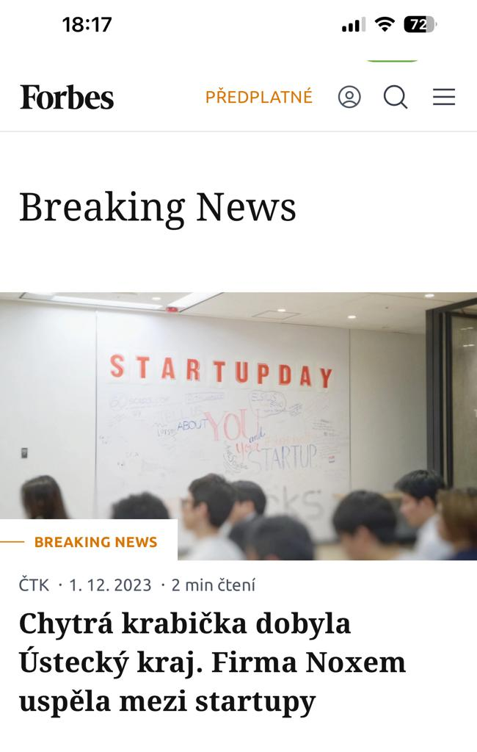
Podpora podnikání a inovací (P2)
Programy a služby
1. Start-upy: Nabízíme programy a služby, jejichž cílem je pomoci začínajícím podnikatelům proměnit jejich nápady v úspěšné podniky (např. firma Noxem jako vítěz mezi startupy v roce 2023).
kontakt: soukupova@icuk.cz
2. Pokročilé podniky: Naše rozvojové a akcelerační programy umožňují zavedeným podnikům zvýšit jejich inovační výkonnost.
kontakt: platinn@icuk.cz
3. Technologické kompetence: V rámci programu Technologické kompetence nabízíme inovativní řešení pro inovace: Poskytujeme zdroje a podporu, abychom pomohli společnostem zvýšit jejich technologickou odbornost.
kontakt: platinn@icuk.cz
Bližší informace: https://icuk.cz/sluzby/
Notes:
Výstupy převzaty z logframe

Slide 6
Energetika (P3)
Aktivity pro obce a města
Konzultace v oblasti územního energetického managementu a komunitní energetiky
Sběr dat (měření) – aplikace Krajský energetický management (KEM)
Příprava a zajištění zpracování energetických screeningů, studií, technických podkladů
Odborná a metodická podpora při rozvoji OZE a zvyšování účinnosti užití energie
Poradenství při čerpání dotací v oblasti komunitní energetiky a dalších energetických projektů
Příklad realizované spolupráce - město Litvínov
Integrace dat o měření do aplikace Krajský energetický management
Posouzení projektu fotovoltaické elektrárny na budově zimního stadionu
Konzultace výstupů energetického auditu
Kontakt: Síť veřejných energetiků Ústeckého kraje
Vedoucí oddělení energetického managementu Energetická manažerka pro okres Most
Mgr. David Matuška Mgr. Michaela Burdová
matuska@ecuk.cz burdova@ecuk.cz
774 960 997 725 763 864
Notes:
Výstupy převzaty z logframe

Slide 7
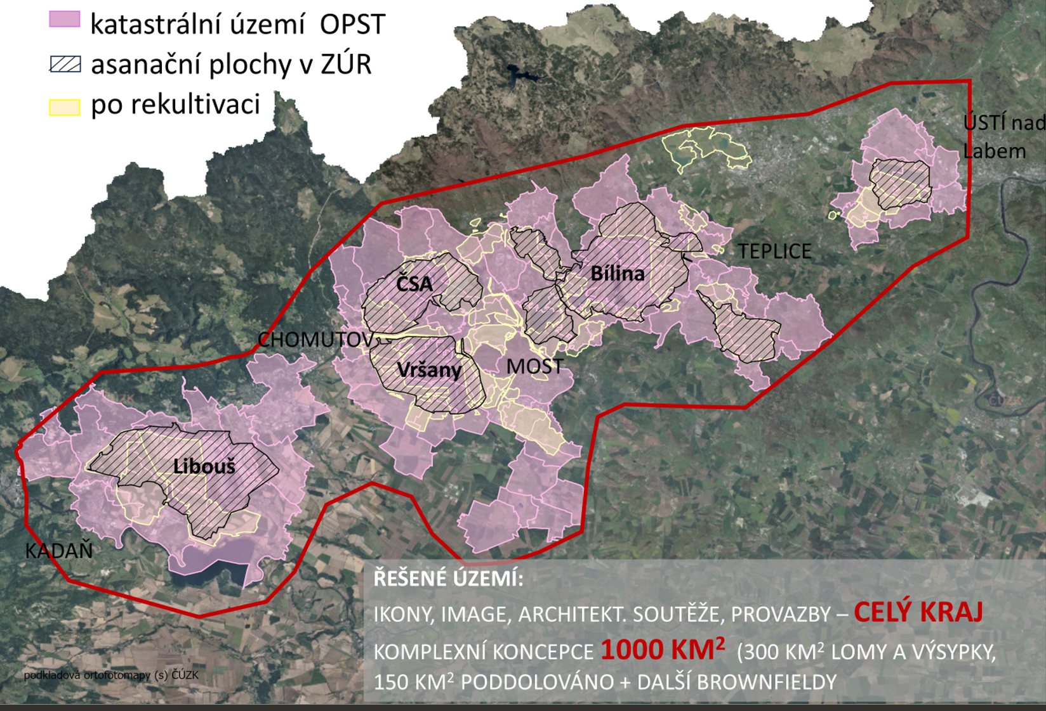
Krajina a urbanismus (P4)
Komplexní revitalizace území po těžbě uhlí
sběr a analýza podnětů/střetů/bariér/příležitostí a transformačních téma od obcí a dalších aktérů
iniciace a moderace jejich společného řešení
expertní vhled mezioborového týmu
osvěta (exkurze, výstavy, publikace) a destigmatizace kraje
tvorba koncepčních materiálů (8 pilotů, celopánevní plán rozvoje) za participace širokého spektra aktérů
konzultace (kraji a obcím při obnově krajiny, pořádání architektonických soutěží na zkvalitnění veřejného prostoru)
Příklady transformačních témat
rámcový plán rozvoje výsypky/lomu - resocializace
zlepšení prostupnosti krajiny a vyváženého využití s pozitivním socio-envi-ekonomickým dopadem
revitalizace brownfieldů, regenerace sídlišť
umisťování FVE do krajiny
ochrana přírody a průmyslového dědictví
správa posttěžebního území
Kontakt: Ing. Markéta Hendrychová, Ph.D. - vedoucí IV. pilíře
Regionální rozvojová agentura Ústeckého kraje, a.s. ; hendrychova@rra.cz
Notes:
Výstupy převzaty z logframe

Slide 8
Revitalizace objektu střední školy
Mezinárodní architektonická soutěž
TCUK

Slide 9
První výsledky
Rychlejší odblokování vybraných post-těžebních území díky podpoře při rušení Chráněných ložiskových území
Rychlejší a cílenější rozvoj obnovitelných zdrojů energie v menších obcí díky dosud chybějícím informacím o jejich potenciálu (pilotní energetický screening obce Velké Březno)
Pilotní studie využití Radovesické výsypky
Zájem a postupné budování chytrého systému včasného protipožárního varování, založeného na čidlech a systému sběru dat v rámci projektu (region NP České Švýcarsko)
Vyvolání zájmu o vybudování lékařského simulačního centra v objektu Transformačního centra
Integrace města Louny do krajského energetického managementu
Budování chytrého systému monitoringu vnitřního prostředí v organizacích zřizovaných Ústeckým krajem
Vzdělávací workshopy k tématu udržitelnosti a ESG social governance
Semináře pro obce k tématu energetického potenciálu území a možností využití OZE

Slide 10
Děkujeme za pozornost
Mgr. Simona Kosíková (simona.kosikova@gmail.com) RNDr. Lubomír Paroha (luparoha@gmail.com) www.tcuk.cz

